Slide 1
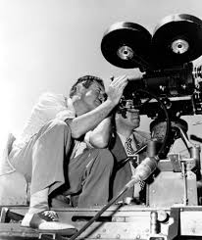


HISTORIA CINE UNIVERSAL
LEC
Mtro. Felipe de Jesús Díaz Hernández
Escuela de Artes Escénicas
Agosto de 2018
Notes:
PORTADA 2

Slide 2
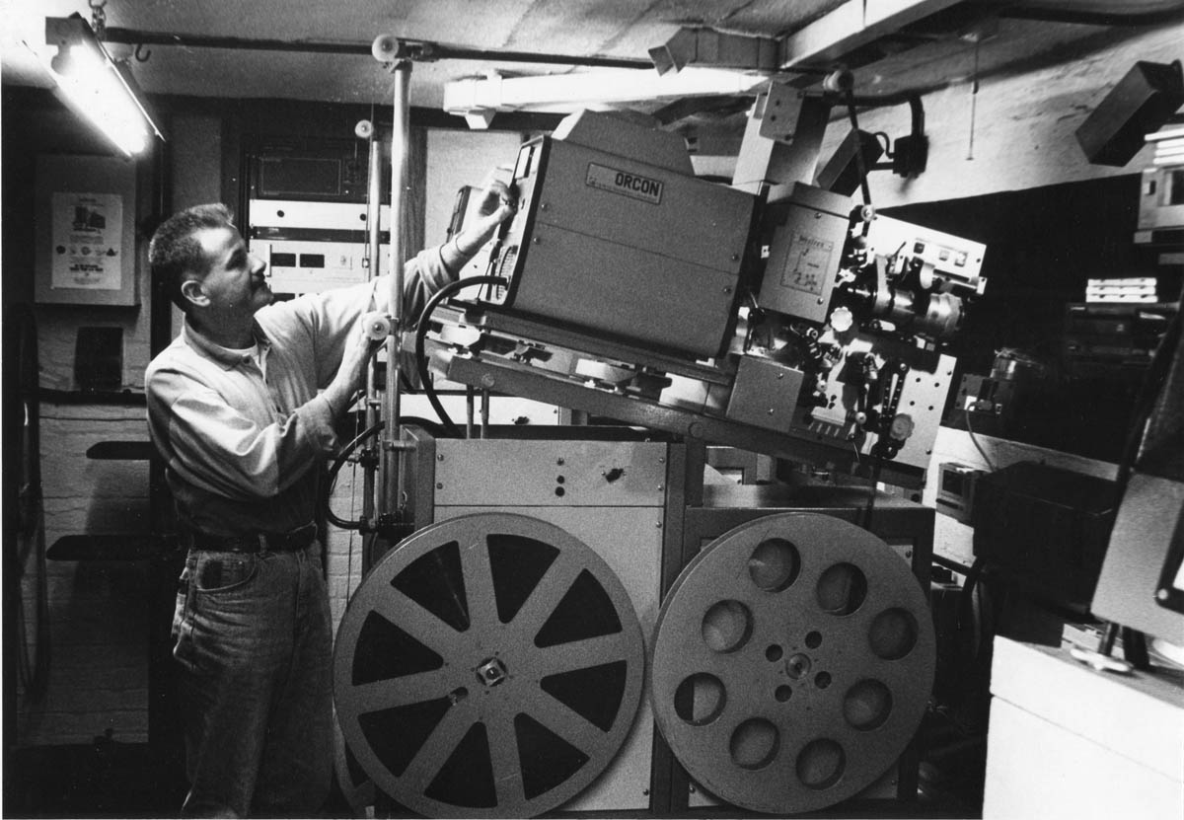
Objetivo de la UA
Objetivo
Estudiar el ámbito histórico en el que surge el cine, sus orígenes y su evolución a través de sus creadores más representativos hasta la primera mitad del siglo XX.
HISTORIA CINE UNIVERSAL
Notes:
INTERIORES

Slide 3
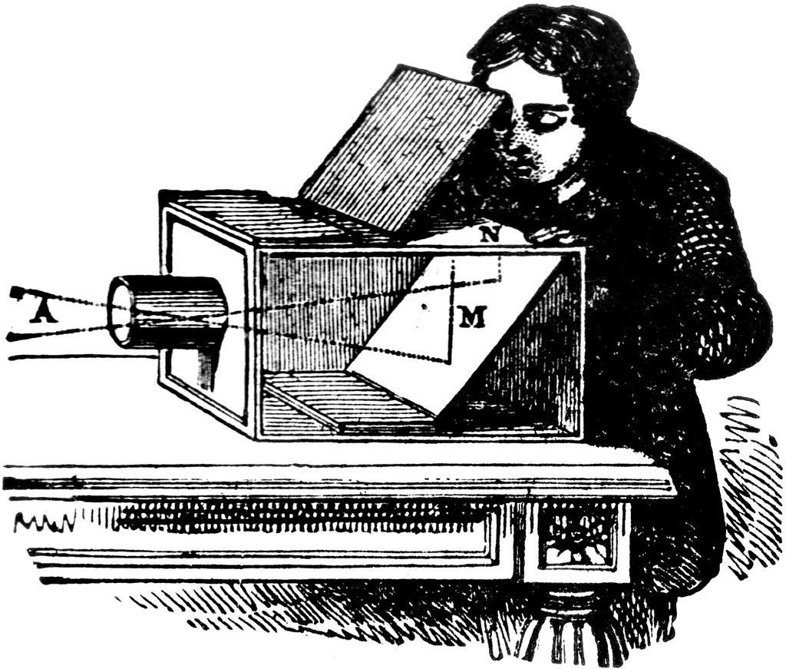
Contenido de la UA
Unidad 1. Antecedentes históricos del cine. Estudiar las primeras innovaciones tecnológicas, desde 1646 a 1895, que propiciaron la aparición de las primeras imágenes animadas así como identificar las primeras secuencias o vistas del cine.
Unidad 2. El cine mudo, 1896 a 1927. Analizar el desarrollo del cine desde las primeras secuencias capturadas hasta alcanzar su primera etapa como industria del entretenimiento, conocida como “el cine mudo”.
HISTORIA CINE UNIVERSAL
Notes:
INTERIORES

Slide 4
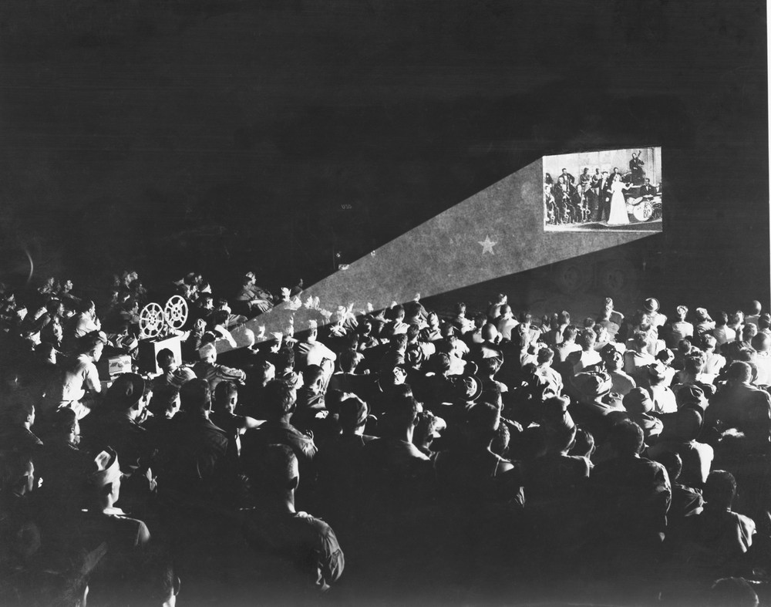
Contenido de la UA
Unidad 3. Los grandes representantes del cine mudo. Valorar los primeros discursos y postulados acerca de la realización cinematográfica, que provocaron el nacimiento de un lenguaje propio del cine vigente hasta nuestro días.
Unidad 4. El cine mudo como industria comercial. Analizar los acontecimientos por los cuales Hollywood se convirtió en una de las principales referencias mundiales de la producción internacional, además de contrastar la realización cinematográfica en estudios con la producción inmediata del registro de imágenes en la guerra.
HISTORIA CINE UNIVERSAL
Notes:
INTERIORES

Slide 5
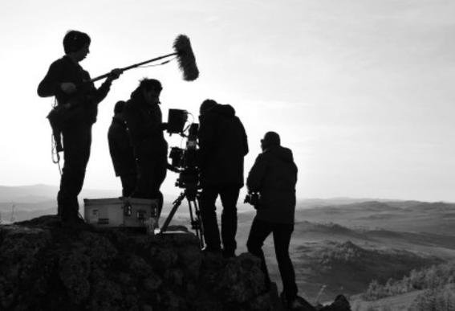
Contenido de la UA
5. El Cine Sonoro
Estudiar la segunda gran etapa del cine, considerada como “cine sonoro”, que marcó nuevos clásicos y asentó la forma de producción en el mundo.
Titulo de la presentación
HISTORIA CINE UNIVERSAL
Notes:
INTERIORES

Slide 6
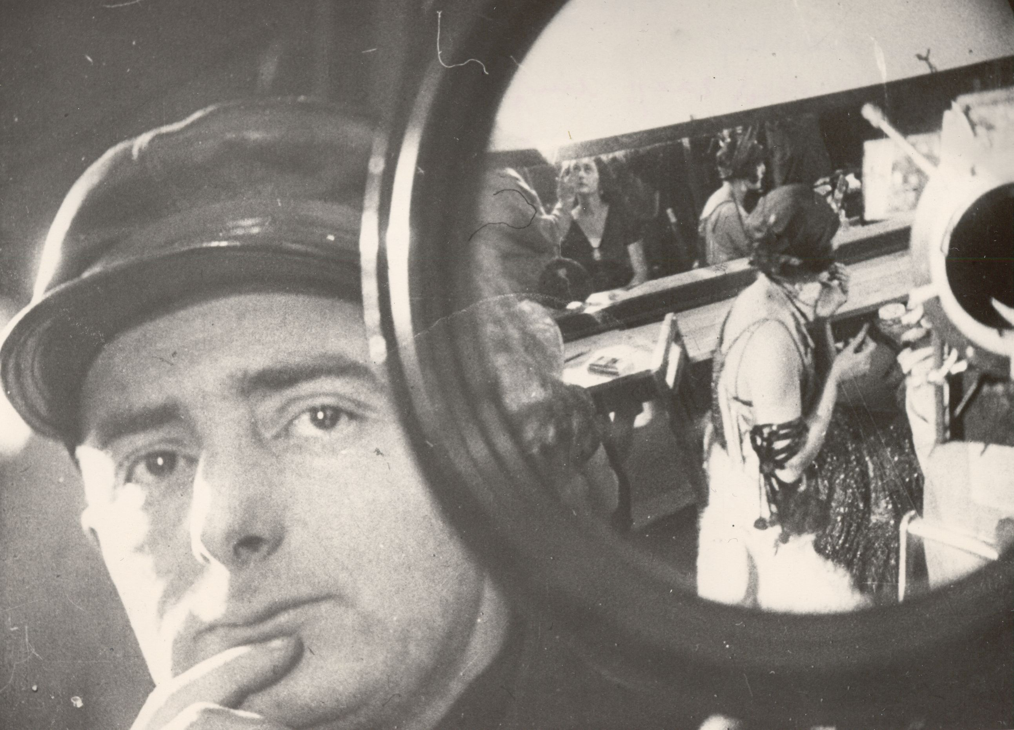
Propuesta del curso
El curso se impartirá como disertación y discusión dirigidas por el profesor, abordando diferentes aspectos de la producción cinematográfica y su relación con el contexto histórico en el que se desarrolla.
Incluye el visionado de fragmentos y películas representativas de la producción fílmica de la primera mitad del siglo XX, lecturas seleccionadas y la participación activa de los alumnos.
Titulo de la presentación
HISTORIA CINE UNIVERSAL
Notes:
INTERIORES

Slide 7
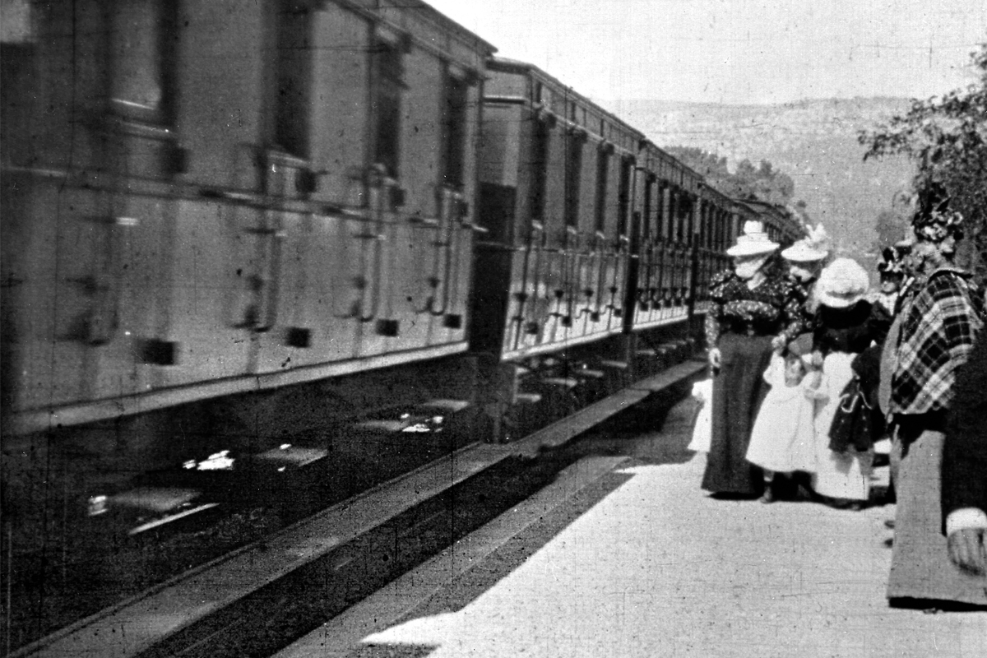
Propuesta pedagógica
Las sesiones comenzarán con una breve exposición del profesor, a manera de introducción, sobre los conceptos clave según contenidos y objetivos del programa de la UA, para proceder al visionado de fragmentos y películas relacionados. Mediante un método inductivo, los participantes arribarán a comentarios y conclusiones durante la clase. Los alumnos dispondrán de material audiovisual y lecturas para documentar sus aportes al aprendizaje. En su momento, también participarán en la exposición de ciertos temas.
Titulo de la presentación
HISTORIA CINE UNIVERSAL
Notes:
INTERIORES

Slide 8
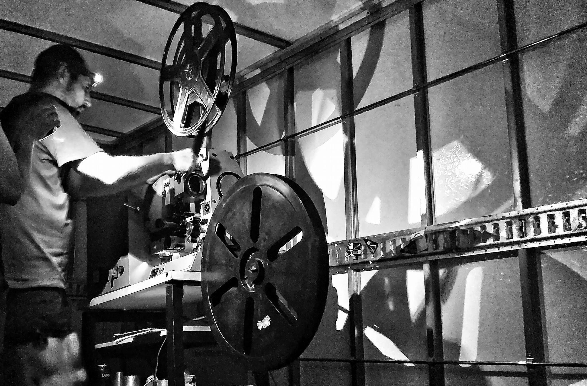
Bibliografía
Básica
Cousins, M., (2005). Historia del Cine. 1a Edición en español. Barcelona, España. Editorial Blume.
Nowell-Smith G., (1996). The Oxford History of World Cinema. Oxford. University Press. Butler &Tanner LTD. Gran Bretaña.
Parkinson, D., (1995). History of Film. 2a Edición. Thames & Hudson, INC. New York. USA.
Sadoul, G., (1998). Historia del Cine Mundial, desde sus orígenes. 16a Edición en español. México. Siglo Veintiuno Editores.
Thompson, K., Bordwell, D., (2003). Film History, an introduction. 2a Edición. N.Y. USA. The McGraw-Hill Companies, Inc.
Titulo de la presentación
HISTORIA CINE UNIVERSAL
Notes:
INTERIORES

Slide 9
Evaluación
Primera y Segunda Evaluaciones Parciales
Evidencia | Instrumento | Valor
Examen escrito | Ensayo/Cuestionario mixto | 80%
Participación | Asistencia, participación oral durante la clase y virtual en el grupo de interacción, exposición oral por equipos | 20%
Examen Ordinario (Exento: promedio igual o mayor a 8.0 en los parciales)
Examen escrito | Ensayo/Cuestionario mixto | 60%
Promedio de parciales | Promedio simple de los dos exámenes parciales | 40%
Titulo de la presentación
HISTORIA CINE UNIVERSAL
Notes:
INTERIORES

Slide 10
Evaluación
Evaluación Extraordinaria
Examen escrito | Ensayo/cuestionario mixto | 100%
Evaluación Título de Suficiencia
Examen escrito | Ensayo/ cuestionario mixto | 100%
Titulo de la presentación
HISTORIA CINE UNIVERSAL
Notes:
INTERIORES

Slide 11
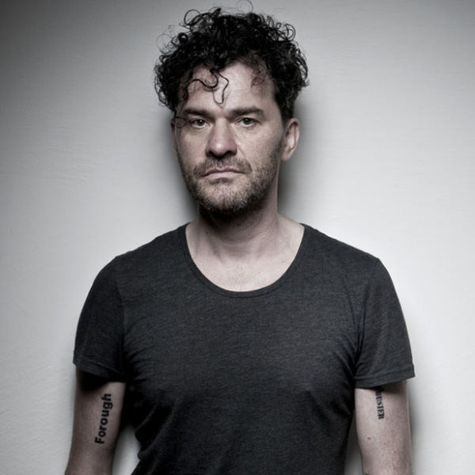
THE STORY OF FILM: An Odissey
Mark Cousins aborda visualmente la historia del cine desde su creación hasta nuestros días a través de 15 episodios y cientos de fragmentos cinematográficos, desde la creación del cine hasta el último blockbuster norteamericano.
Titulo de la presentación
HISTORIA CINE UNIVERSAL
Notes:
INTERIORES

Slide 12
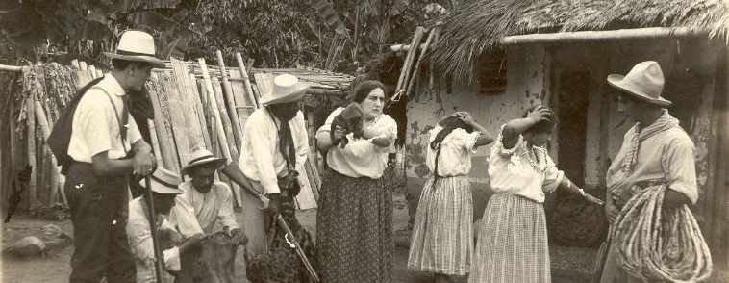
Los antecedentes del cine

Slide 13
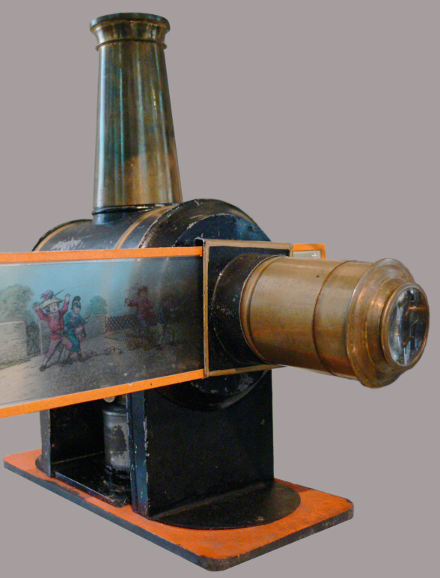
Unidad 1. Antecedentes históricos del cine
La linterna mágica (1646)
• Aparato óptico, precursor del cinematógrafo.
• Se basaba en el diseño de la cámara oscura, que recibía imágenes del exterior haciéndolas visibles en su interior de la misma
• La linterna mágica invertía este proceso y proyectaba las imágenes hacia el exterior.
• Atribuido a Athanasius Kircher, quien en 1646 publicó Ars Magna Lucis et Umbrae (‘La gran ciencia de la luz y la oscuridad’)
HISTORIA CINE UNIVERSAL
Notes:
INTERIORES

Slide 14
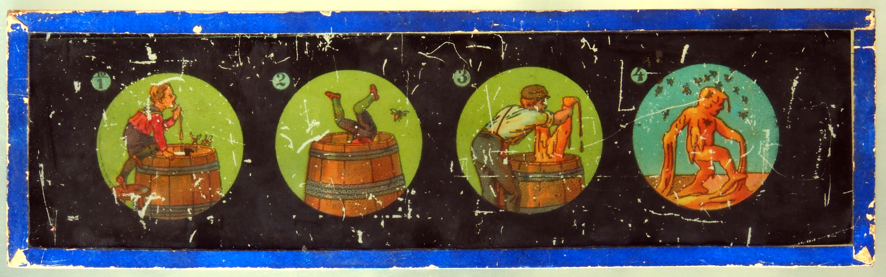
Unidad 1. Antecedentes históricos del cine
La linterna mágica (1646)
• Consistía en una cámara oscura con un juego de lentes y un soporte corredizo en el que se colocaban transparencias pintadas sobre placas de vidrio. Estas imágenes se iluminaban con una lámpara de aceite, y para que el humo pudiera tener salida se dotaba al conjunto de una vistosa chimenea.
HISTORIA CINE UNIVERSAL
Notes:
INTERIORES

Slide 15
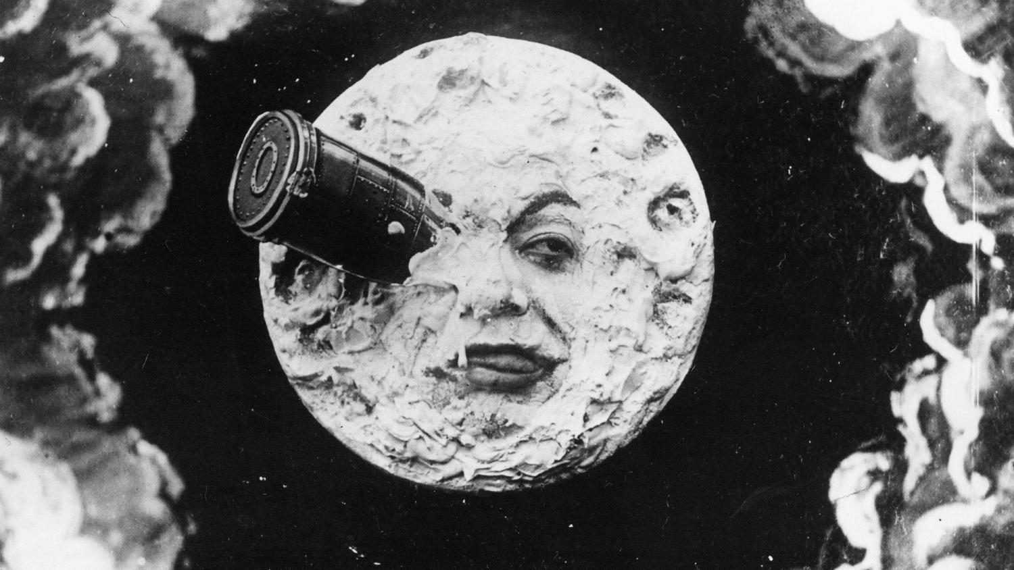
HISTORIA CINE UNIVERSAL
LEC
Mtro. Felipe de Jesús Díaz Hernández
Escuela de Artes Escénicas
Agosto de 2018
Notes:
PORTADA 2

Slide 16
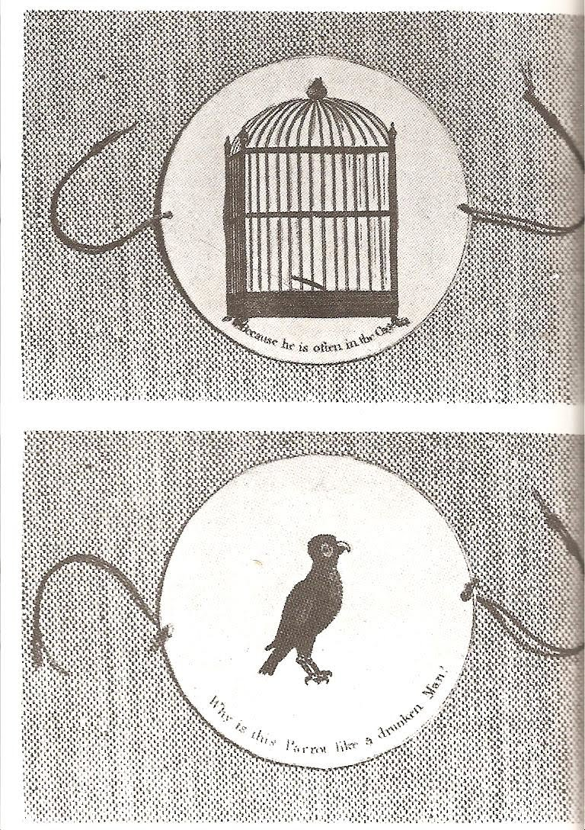
Unidad 1. Antecedentes históricos del cine
El taumatropo (1824)
• ”Maravilla giratoria” o “Wonderturner”, es un juguete que reproduce el movimiento mediante dos imágenes.
•Consiste en un disco con dos imágenes diferentes en ambos lados y un trozo de cuerda a cada lado del disco. Ambas se unen estirando la cuerda entre los dedos, haciendo al disco girar. El rápido giro produce, ópticamente, la ilusión de que ambas imágenes están juntas.
• Atribuido a John Ayrton Paris, demostró el principio de persistencia retiniana.
•Precursor de otros instrumentos más complejos, el zoótropo y el praxinoscopio.
HISTORIA CINE UNIVERSAL
Notes:
INTERIORES

Slide 17
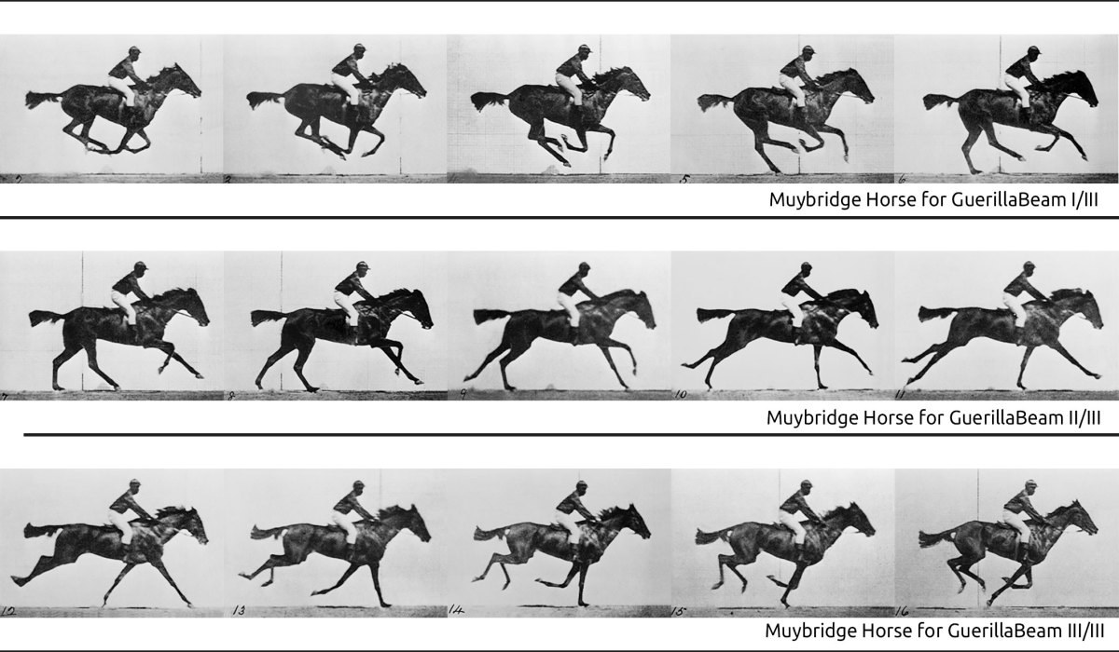
La persistencia retiniana
La persistencia retiniana es una característica de nuestro ojo que provoca que las imágenes que observa la retina no se borren instantáneamente.
Hace que en el cerebro queden guardadas por un instante.
Esto permite al ojo dar continuidad al movimiento de imágenes que de otro modo aparecerían como estáticas.
A pesar de la facilidad con que se comprende este principio, muchos científicos lo ponen en duda en la actualidad.

Slide 18
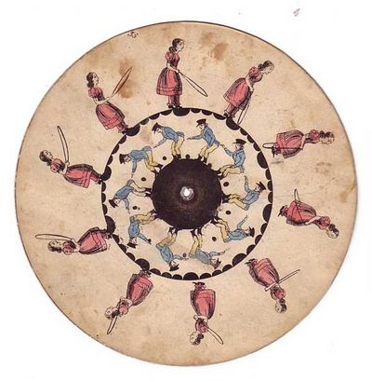
El fenaquistiscopio de Plateau
• Fenaquistiscopio fue un juguete inventado por Joseph Plateau para demostrar su teoría de la persistencia retiniana en 1829.
• Consiste en varios dibujos de un mismo objeto, en posiciones ligeramente diferentes, distribuidos por una placa circular lisa. Cuando esa placa se hace girar frente a un espejo, se crea la ilusión de una imagen en movimiento.
• Plateau descubrió que el número de imágenes para lograr una ilusión de movimiento óptima era dieciséis, lo que con posterioridad aplicarían los primeros cineastas usando dieciséis fotogramas por segundo para las primeras películas.
Titulo de la presentación
HISTORIA CINE UNIVERSAL
Notes:
INTERIORES

Slide 19
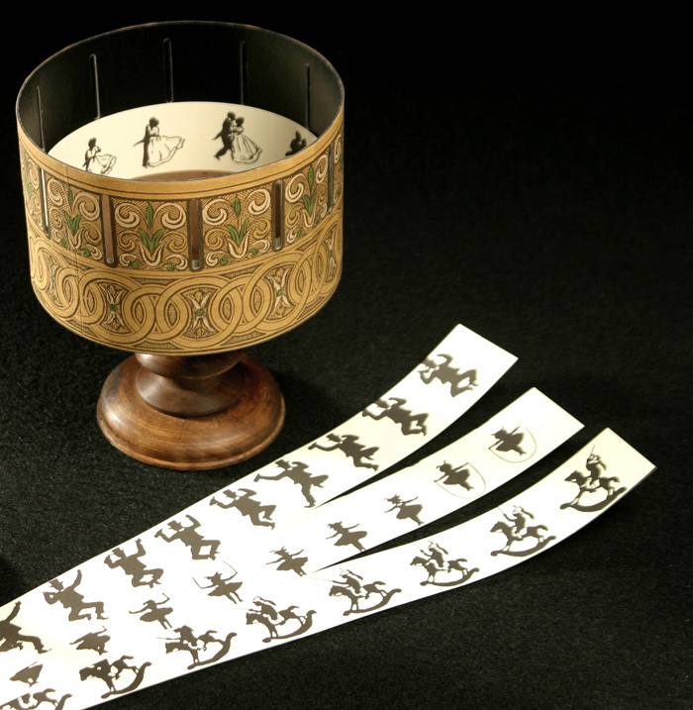
El zoótropo
"El zoótropo" (inventado por el inglés William George Hörner) fue un instrumento que se convirtió en juguete
Consta de una serie de dibujos impresos en sentido horizontal en bandas de papel colocadas en el interior de un tambor giratorio montado sobre un eje, se basa igualmente en la persistencia de las imágenes en la retina.
Titulo de la presentación
HISTORIA CINE UNIVERSAL
Notes:
INTERIORES

Slide 20
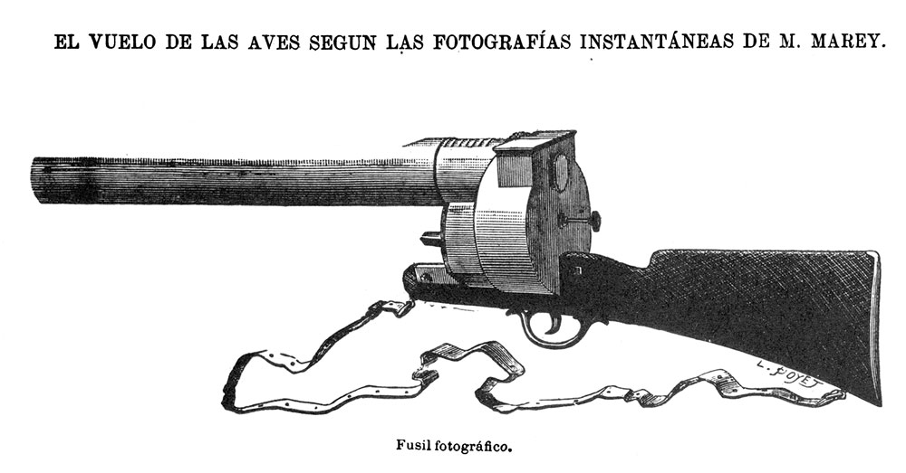
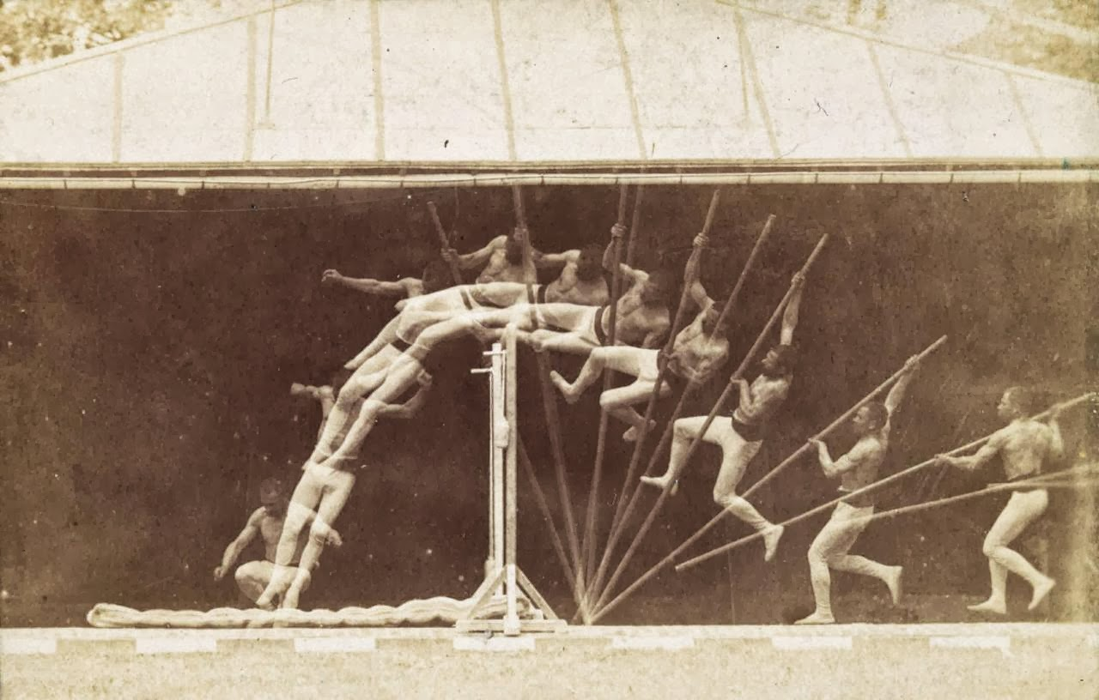
La cronofotografía (Marey, 1874)
El fusil fotográfico o cronofotógrafo es uno de los antepasados de la cámara fotográfica.
Fue inventado el 1882 por Étienne-Jules Marey, un científico y cronofotógrafo francés.
Podía llegar a disparar 12 imágenes por segundo. Fue el primer invento en captar imágenes en movimiento en una misma placa cronomatográfica, utilizando un obturador mecánico.
Titulo de la presentación
HISTORIA CINE UNIVERSAL
Notes:
INTERIORES

Slide 21
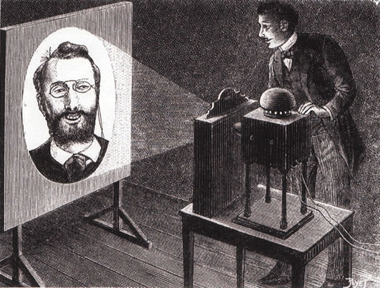
Je vous aime! Georges Demeny
Demeny desarrolló el fonoscopio, una máquina capaz de proyectar discos con una corta secuencia de imágenes.
En 1895, para su mala suerte, en París se presentaba el cinematógrafo, que contaba con un grado mucho más alto de sofisticación.
Titulo de la presentación
HISTORIA CINE UNIVERSAL
Notes:
INTERIORES

Slide 22
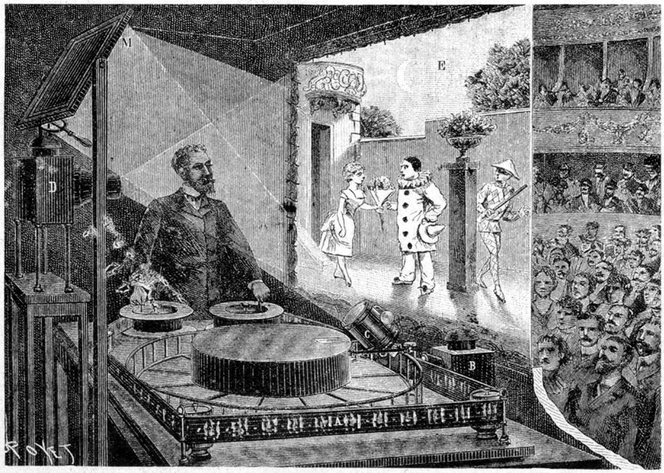
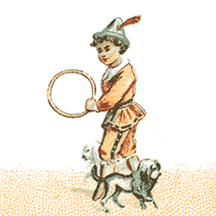
Pauvre Pierrot y las imágenes animadas
Charles-Émile Reynaud fue un inventor y pionero del cine de animación francés, que perfeccionó el zoótropo e inventó el praxinoscopio en 1877.
Patentó una mejora considerable de su invento en 1888 al que bautizó con el nombre de Théâtre Optique (Teatro óptico).
Fue el primero, además, en perforar la película, como medio de arrastre mecánico. Sus proyecciones estaban sincronizadas con música compuesta por él mismo y efectos sonoros.
Sus películas presentan breves escenas humorísticas con un tono naif y poético. Reynaud fue el primero en conseguir pasar del movimiento cíclico de figuras dibujadas a un discurso visual dotado de argumento.
Titulo de la presentación
HISTORIA CINE UNIVERSAL
Notes:
INTERIORES

Slide 23
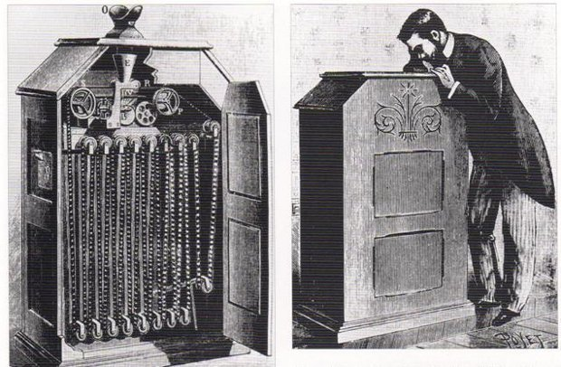
William K. Dickson y la invención del kinetoscopio
El kinetoscopio era una caja de madera con bobinas de película de 14 metros y 40 imágenes por segundo que sólo una persona cada vez podía contemplar a través de un visor situado en la parte de arriba, como si mirase por un microscopio.
No tardaron en difundirse por ferias y parque de atracciones los kinetoscopios de pago, que funcionaban metiendo una moneda y permitían al usuario contemplar escenas teatrales, danzas, actuaciones musicales y otras cosas siempre que no duraran más de 20 segundos.

Slide 24
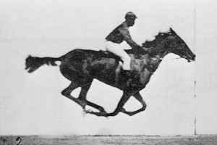
Horse Galloping. Eadweard J. Muybridge (1893)
Eadweard Muybridge (1830-1904) fue un fotógrafo e investigador británico.
Sus experimentos sobre la cronofotografía sirvieron de base para el posterior invento del cinematógrafo.

Slide 25

1894. Record of Sneeze. William K.L. Dickson
¡

